Slide 1
11.Yalın Üretim ve Diğer Sürekli İyileştirme Teknikleri
Toplam Kalite Yönetimi

Slide 2
Yalın Üretim
Yalın üretim kavramının temelleri Toyota Üretim Sistemine dayanmaktadır. İkinci dünya savaşından sonra Japonyanın sermaye kıtlığı üretim alanında farklı çözümler üretmesini gerektirmiştir. Yalın üretimin ilk temelleri 1950’lerde Toyoda ailesinin bireylerinden mühendis Eiji Toyoda ve Taiichi Ohno’nun öncülüğünde, Japon Toyota firmasında atılmıştır.

Slide 3
Kitle üretiminde çok sayıda ürün elde edebilmek ve makine kullanım oranları maksimum kılmak adına her üretim faktörü olabildiğince çok sayıda kullanılıyordu. Yüksek kullanım oranlarında ise pek çok gereksizlik ve israf bulunmaktaydı.
Kitlesel üretim gerçekleştiren firmaların temel odaklandıkları alan mevcut kaynaklarla olabildiğince fazla üretim olduğu için hangi aşamalarda ne gibi israflar var buna çok dikkat edilmemekteydi.
Yalın üretim, bu yüzyılın en parlak üretim anlayışıdır. 1950’lere kadar olan tüm üretim anlayışlarından farklı bir üretim paradigmasıdır. Yalın üretim değer akışı içindeki israfı belirleyen ve ortadan kaldıran bir stratejidir. Daha az emek, malzeme, ekipman, zaman ve alan harcayarak daha çok katma değer sağlamaya ve müşterilerin asıl beklentilerini karşılamayı amaçlar.

Slide 4
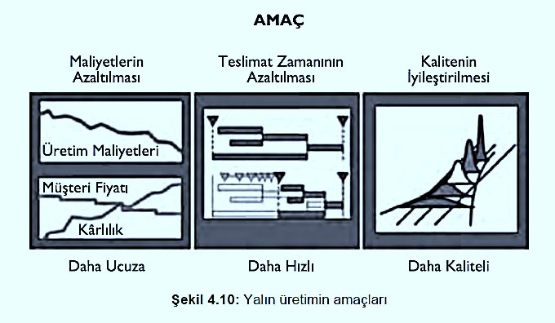
Yalın düşüncenin temelinde; ürüne ve ürünün değer akışına odaklanmak, hangi faaliyetlerin israf, hangilerinin gerçekten ürüne
değer katan faaliyetler olduğunu sorgulamak; akış tipi üretim ve çekme sistemleri kullanılması yoluyla israfı ortadan kaldırarak, değer katan faaliyetlerin toplam faaliyetler içindeki oranını arttırmak yatar.

Slide 5
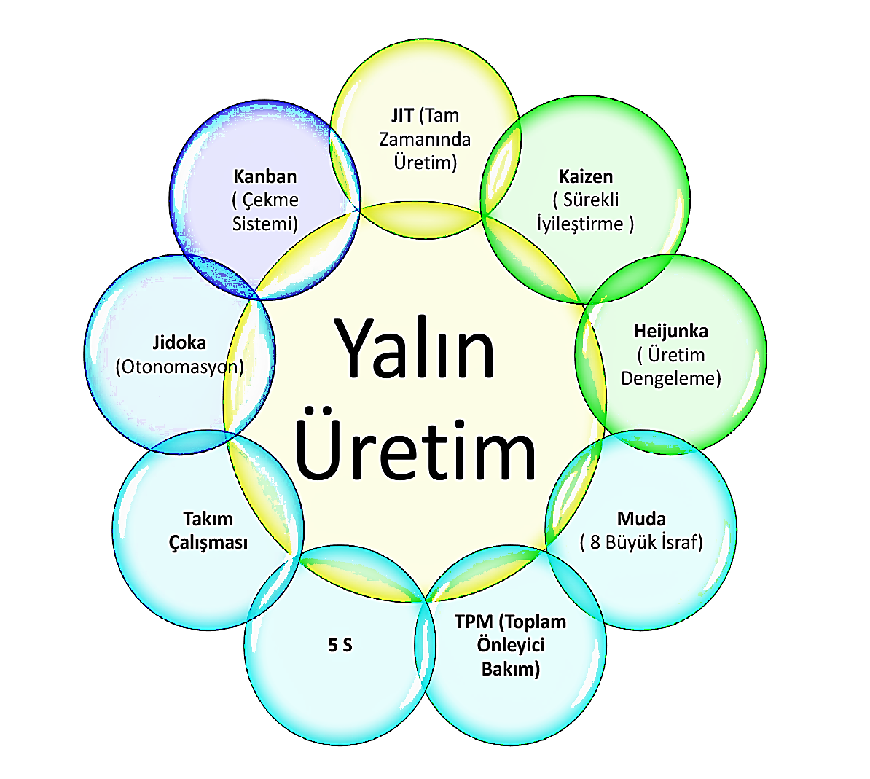

Slide 6
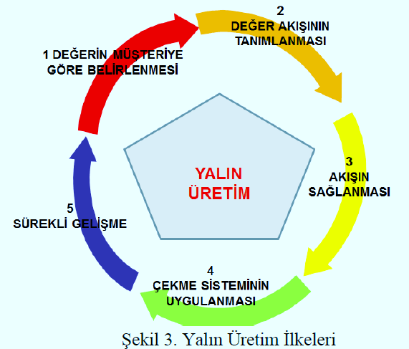
Yalın üretimin beş temel prensibi bulunmaktadır

Slide 7
MUDA
Yalın yönetimin temelini, Japon Mottanai (Mottanay) anlayışı oluşturmaktadır. Bu anlayışa göre, hayatta sahip olunan her şey birer kutsal emanettir. Onların en iyi şekilde değerlendirilerek kullanılmaması ise israftır (Muda) ve büyük günahtır. Yalın organizasyonda da en önemli unsur Muda’nın, yani israfın ortadan kaldırılmasıdır.
Muda; kullanılmayan, hurda malzeme parçaları, boş kalan makine süreleri, gereğinden fazla personel, tamir ve malzeme temini için kullanılan gereksiz süre, fazla stoklar için kullanılan fazla depolama alanları ve her türlü gereksiz işlemi ifade eder. Başka bir deyişle, ihtiyaçtan fazla kullanılan her şey Muda’dır.

Slide 8
Yalın düşünce, mudayı (israfı) değere dönüştürmeye yönelik çabalara anında geri bildirim sağlayarak daha tatmin edici iş çıkarılmasının bir yolunu da gösterir.
Üretim kapasitesi ve yükleme yönüyle üç temel israf bulunmaktadır.
Muda (israf) = Kapasitenin yüklemeyi aşmasıdır.
Mura (tutarsızlık veya değişkenlik) = Bazen kapasitenin yüklemeyi aşması, bazen de yüklemenin kapasiteyi aşmasıdır.
Muri (mantıksızlık) = Yüklemenin kapasiteyi aşmasıdır.

Slide 9
Muda yaklaşımında ürüne ve müşteriye doğrudan katkısı olmayan işler “7 kayıp” olarak bilinir. Bu kayıplar aşağıdaki gibidir:
• Gereğinden fazla üretim,
• Bekleme,
• Gereksiz Stoklar,
• Gereksiz Taşıma işlemleri (fazla stoğa ve plansızlığa bağlı),
• İşleme israfı (Gereksiz işler (angarya)),
• Gerek Hareketler (ürüne değer katmayan faaliyetler),
• Üretim hataları (yeniden işlem, hurda vb.).

Slide 10
Yalın üretim tekniklerinden bazıları şunlardır.
JIT (Just in Time) – Tam Zamanında Üretim
Tam Zamanında üretim sadece gerekli parçaların, gerekli olduğu miktarlarda, gerekli görülen kalite düzeyinde, gerekli olduğu zaman ve yerde üretilmesi durumunu açıklayan bir üretim yönetimi aracıdır.
Çekme Sistemi
Çekme sistemi; talebe göre ihtiyaç duyulan parçaların çekilmesi, talebe göre üretimin tetiklendiği bir sistemdir. “PULL” (çekme) tipi üretimde bir sonraki operasyon, bir önceki operasyondan gereksinim duyduğu parçaları, gereksinim duyduğu anda ve miktarda alır.
Kanban sistemi
Çekme sisteminin sistematik bir şekilde uygulanabilmesi için kullanılan kanban kartlar yardımıyla çalışan bir uygulamadır.

Slide 11
Kanban
Kaizen üretim yönteminde “kanban” yaklaşımı vardır. Japonca bir kelime olan kanban Türkçe’ye “kart” veya “işaret” olarak çevrilmektedir. Kanban, Taiichi Ohno tarafından geliştirilmiş olan ve tam anında üretim ile envanter kontrol sistemlerinde kullanılan bir iletişim aracıdır.
Tek parça akışı,
Tek Parça Akışı Üretim alanındaki süreçler ve makineler arası aktarmaların en aza indirilmesi ve proses içi stok olarak bilinen hat ya da makina yanı stok miktarlarının sıfır düzeyine çekilmesini ifade eder.
U tipi yerleşim planı
U Tipi Yerleşim Planı Gereksiz işgücü hareketlerini engellemek için tezgahların U şeklinde yerleştirilmesidir. U-şeklinde hücresel yerleşim tek parça akışın temeli ve uygulamasıdır.

Slide 12
Jidoka
Jidoka yalın üretim sisteminde kalite kontrolü, kalite güvencesi ve kalite ile ilgili tüm faaliyetlerinin temelini oluşturan kavramdır. Jidoka insan dokunuşuyla otomasyondur. Jidoka tekniğinin temel ilkesi; her hangi bir işlemdeki hatayı üzerinden süre geçtikten sonra saptamak yerine, hatayı oluştuğu anda ve kaynağında saptayıp önleyerek, hiçbir hatalı parçanın bir sonraki işleme geçmemesini ve hiçbir ürünün hatalı üretilmemesini sağlamaktır.
Poka-Yoke,
Poka-Yoke unutkanlık, dikkatsizlik, yanlış anlama, konsantrasyon eksikliği, standartların eksikliği, tecrübesizlik, boşvermek, sabotaj vb. insan faktöründen kaynaklanan durumlara karşı çeşitli, hata yapmayı önleyici ve yardımcı araç ve stratejileri kullanarak ancak daha fazla kontrol ve denetim elemanına gerek duymadan, sıfır hatalı üretime ulaşmayı amaçlar.

Slide 13
Toyota Üretim Sistemi “en etkin yöntemleri takiben üretiminin tüm yönleriyle “tüm israfların tamamen ortadan kaldırılması” felsefesi ile dolu olduğu bir üretim sistemi” olarak tanımlanmıştır.

Slide 14
5S Tertip Düzen
Yine bir Japon yönetim yaklaşımı olan 5S, çalışma alanlarında kaliteli bir çalışma ortamı oluşturmak ve bunun sürekliliğini sağlamak için kullanılan faydalı bir yöntemdir. Üretimde verimliliğin ve mükemmelliğin temelinde bilimsel yöntemlerle yapılan ve uygulamaya alınan görsel düzenlemelerin yer aldığı fikrine dayanmaktadır. 1911 yılından bu yana Japonya’daki işletmelerin birçoğunda disiplin ve denetim sağlama konusunda 5S olarak adlandırılan bu bilimsel yöntem kullanılmaktadır. 5S işyerinin iyileştirmesinde birinci derecede önceliğe sahiptir ve diğer iyileştirme çalışmalarının temelini oluşturur.

Slide 15
5S çalışmaları sayesinde verimlilik, kalite ve güvenlik açısından iyileştirmeler sağlanır. 5S uygulamaları üretim sahaları, atölye ve depo alanları, ofisler ve özel yaşam alanları gibi birçok yerde uygulanmaktadır.
• 5S’in başlıca amaçları aşağıdaki gibi özetlenebilir:
• Çalışma ortamlarının iyileştirilmesi,
• Çalışanlar arasındaki engellerin ortadan kaldırılması,
• Toplam verimliliğin arttırılması,
• Çalışanların düşünce sisteminin ve davranışlarının değiştirilmesi,
• Çalışanların katılımının sağlanması,
• Sıfır arıza ve sıfır hata hedefine yönelik çalışılması.

Slide 16
5S çalışma ortamında güvenliğinin sağlanmasına yardımcı olur; organize, düzenli ve temiz bir iş ortamı yaratılmasını sağlar. 5S faaliyetleri, iş kazalarına ve yaralanmalara sebep olabilecek saçılmış, dökülmüş ve dağınık eşyaları ortadan kaldırır. Görsel göstergeler, uyarılar insanları tehlikelere karşı korur. İyi yapılmış bir organizasyonla iş ortamındaki eşyalar daha iyi ve kullanışlı şekilde yerleştireceğinden bunlara ulaşılması veya bunların kaldırılması esnasındaki kaza riskleri de bu sayede azaltılabilir. Bununla birlikte bu yöntem tehlikeli kimyasal maddelerin daha güvenli kullanılmasına ve saklanmasına da yardımcı olur.

Slide 17
5S, Seiri (Toparlama), Seiton (Düzen), Seiso (Temizlik), Seiketsu (Standartlaşma) ve Shitsuke (Disiplin) adımlarından meydana gelmektedir.
Bu 5 adımı aşağıdaki gibi özetlemek mümkündür:
1. Toparlama (Seiri): Çalışma alanında anlık ihtiyacı duyulmayan malzeme, ekipman ve aletlerin sınıflandırılarak ilgili bölgeden uzaklaştırılmasıdır. İlk aşamanın iyi yapılması diğer aşamalar için çok önemlidir. Çalışanların şikâyetleri azalacak ve çalışanlar arasında iletişim hızla artacaktır. Verimlilik ve ürün kalitesi olumlu yönde etkilenecektir.
2. Düzen (Seiton): Sürekli ihtiyaç duyulan ekipman, demirbaş vb. malzemelerin bulunmasını ve kullanılmasını kolaylaştırmak amacıyla yapılan dizme, düzenleme ve tertip işidir. İyileştirme projesi, her türlü alet, ekipman ve makineyi kapsar.
3. Temizlik (Seiso): Çalışma alanlarında ve makinelerde çevre, üretim ve makine kaynaklı her türlü kirliliğin yok edilmesi ve korunmasıdır. Temizlik aynı zamanda duyu organlarımızla yapacağımız bir kontroldür. Oluşabilecek hataları önceden tespit etmemizi sağlar.

Slide 18
4. Standartlaşma (Seiketsu): Toparlama, düzen ve temizliğin korunması ve sürekliliğin sağlanması için oluşturulması gerekli standartlar, kontroller ve iyileştirmelerdir.
5. Disiplin (Shitsuke): Disiplin, ilk dört adımda gerçekleştirilen uygulamaların ve düzenlemelerin sürekliliğinin sağlanmasıdır.

Slide 19
Altı sigma (6σ)
Altı Sigma kavramı Motorola firması tarafından 1985 yılında geliştirilmiştir. Bu yaklaşımın ortaya çıkışında firmanın pazar payını kaybetmeye başlaması etkili olmuştur.
Motorola yöneticisi Japonya’ya ziyaretlerde bulunmuştur. Bu ziyaretlerde, Japon firmaların genel yaklaşımının müşteriye daha hizmet verebilmek için operasyonların iyileştirilmesine ve her çalışanın bu iyileştirmeye dâhil edilmesine odaklandığı fark edilmiştir. Ayrıca Japon rakiplerin çalışanlarını sadece işgücü olarak görmedikleri, onların bilgilerinden de yararlandıkları görülmüştür. Bu gözlemler sonucunda Motorola yetkilileri müşteri memnuniyetine odaklanan bir yaklaşım geliştirmek üzere tüm operasyon sistemlerini değiştirmeleri ve çalışanların iyileştirmelere dahil edilmesi gerektiğini anlamışlardır

Slide 20
Altı Sigma bir işletme ve yönetim stratejisidir; daha “çok” değil, daha “akıllı” çalışmaya dayalı bir felsefedir. Bu felsefe etkililiği ve verimliliği arttırmayı hedefler. Bu anlayışın, yapılan her işte gittikçe daha az hata yapılması şeklinde açıklanması mümkündür.
Bu yaklaşımda süreçlerin sigma düzeyleri yükseldikçe, ürün kalitesi yükselmekte ve maliyetler azalmaktadır. Süreçlerde hata yaratan kaynaklar tespit edilip zararsız hale getirildikçe, sigma düzeyi sürekli artacaktır.

Slide 21
Altı Sigma öncelikle istatistiksel bir ölçümdür. Ürünlerin, hizmetlerin ve süreçlerin ne kadar iyi olduğu hakkında bilgi veren bir ölçüm tekniğidir. Altı Sigma yaklaşımı bir iş aktivitesinin kabiliyetinin ölçümünde kıyaslama (benchmarking) yöntemi olarak kullanılabilmektedir.
Altı Sigma yaklaşımı, ölçüm aracı olarak “Milyon Fırsattaki Hata Adedi” (MFHA – DPMO Defects per Million Opportunities) skalasını kullanır. Milyon fırsattaki hata adedi, bir sürecin veya ürünün kalitesini ölçmek için iyi bir araçtır.

Slide 22
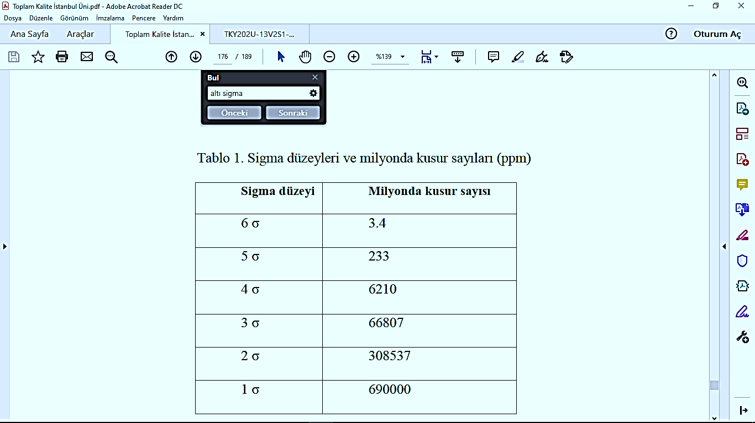
Sigma değeri ortaya çıkan kusurlar ile ilgili bilgi verir. Daha yüksek sigma değeri, daha düşük kusur olasılığı demektir. Altı Sigma yaklaşımı milyonda 3,4 kusur veya hatayı hedefleyerek bu olumsuzlukları ortadan kaldırmayı amaçlar.

Slide 23
Kusur, müşterinin memnuniyetsizliğine sebep olan herhangi bir şeydir. Kusur, üretimde ortaya çıkan nihai ürünle ilgili olabileceği gibi, servis süresinin standart zamanından daha uzun olması ya da herhangi bir iş sürecinde sorumlu bir pozisyonun tanımlanmamış olması da olabilir. Altı Sigmada temel amaç, süreç değişkenliklerinin azaltılarak hataların minimize edilmesidir. Uygulama sonunda sigma düzeyi artarken, maliyet ve çevrim zamanı azalmakta, aynı zamanda müşteri memnuniyeti artmaktadır.

Slide 24
Bu açıklamalardan sonra altı sigmayı tanımlayacak olursak;
Altı Sigma operasyonlarda mükemmelliğin sağlanması amacıyla işletmelerde seçilen süreçlerin tanımlanması, ölçülmesi, analiz edilmesi, iyileştirilmesi ve kontrolü için kolay ve etkili istatistik araçlarının kullanıldığı bir metodoloji, bir iyileştirme yönetim stratejisidir.
Altı Sigma amacını başarmak için küçük, artan gelişmelerden daha fazlası gerekmektedir. Bu amaç için operasyonun her alanında önemli ve ileri düzeyde gelişmeler olmalıdır.

Slide 25
Esasında kullanılan iyileştirme metotlarının bir çoğunda W.Edwards Deming’in PUKÖ – Planla, Uygula, kontrol et, Önlem al- döngüsü esas alınmıştır.
Altı Sigma metodolojisinde TÖAİK – Tanımla, Ölç, Analiz, İyileştir, Kontrol döngüsü kullanılmaktadır. PUKÖ döngüsüne benzeyen TÖAİK döngüsünde sadece ölçme ve iyileştirme süreçleri ayrıca vurgulanmış ve ayrı birer aşama olarak tanımlanmıştır.

Slide 26
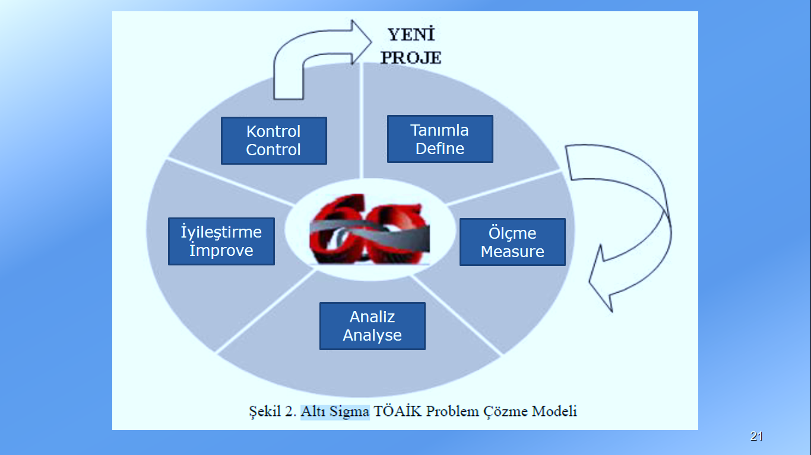
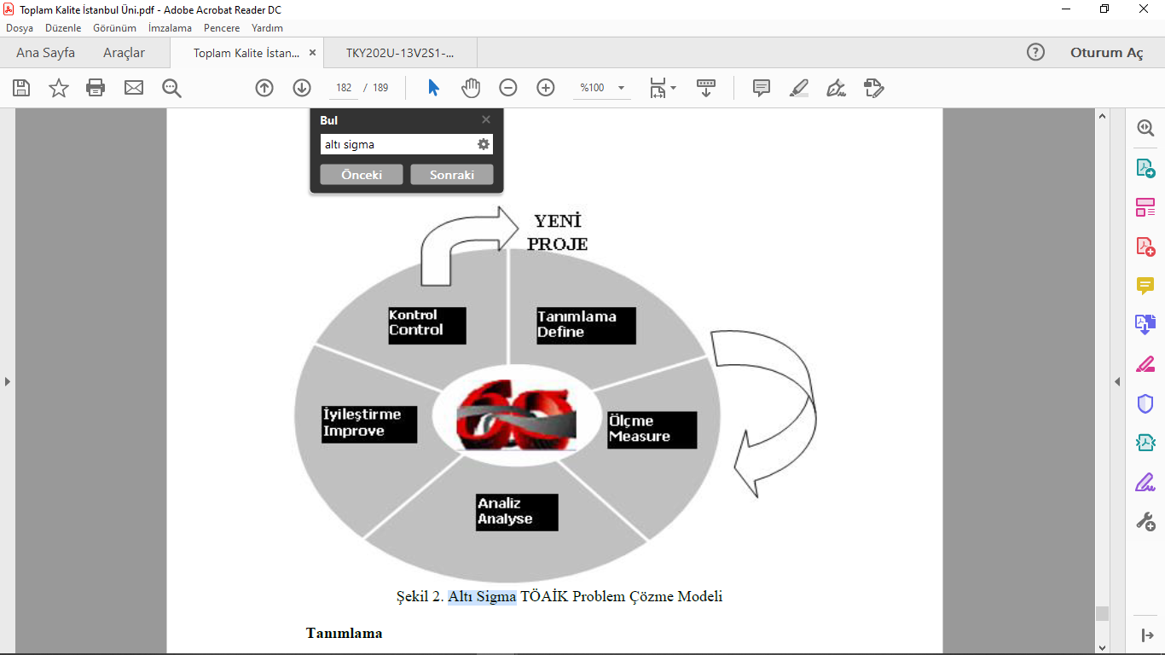
Kontrol
Control
Tanımla
Define
İyileştirme
İmprove
Ölçme
Measure
Analiz
Analyse

Slide 27
Altı sigma metodolojisinin, toplam kalite yönetimi anlayışından önemli farklılıkları bulunmaktadır. TKY’de nihai amaç kalitenin artırılmasıdır. TKY'de yöneticilerin elindeki hedef cümleler çok soyut, felsefi ve genel olduğundan, işlevsel bir kalite yönetimi stratejisi oluşturmak çok güç olmaktadır. Altı Sigmanın nihai hedefi ise işetmeye para kazandırmaktır. Altı sigma projelerinde gerçekleştirilecek iyileştirmelerde ne kadar kazanım olacağı ve bunun getirisi mutlaka sorgulanmaktadır.

Slide 28
Diğer önemli farklardan biri TKY’de yararlanılan istatistiksel yöntemler belirli alanlard ve belirli sayıdadır. Altı sigma ise tam bir teknik eleman gibi çalışır. Bu nedenle çok farklı istatistiksel metottan yoğun olarak yararlanılır. Altı sigma metodolojisi 5 ana adımdan oluşmaktadır.

Slide 29
